Slide 1
Higiena i choroby układu nerwowego

Slide 2
Higiena układu nerwowego
Regularny i odpowiednio długi sen
Aktywność fizyczna
Zdrowa dieta
Unikanie czynników ryzyka chorób układu nerwowego

Slide 3

Sen
Jest to stan czynnościowy ośrodkowego układu nerwowego, cyklicznie pojawiający się i przemijający w rytmie dobowym, podczas którego następuje zniesienie świadomości i bezruch

Slide 4
Znaczenie snu
Pamięć – podczas snu nastąpi utrwalenie informacji, których się nauczyliśmy w ciągu bieżącego dnia
Odpoczynek – podczas snu mięśnie się rozluźniają, a większość narządów wewnętrznych zmniejsza swoją aktywność
Wzrost – podczas snu wzrasta poziom hormonu wzrostu we krwi, co umożliwia osiągnięcie prawidłowego wzrostu
Ochrona mózgu – podczas snu następuje pobudzenie synaps niedostatecznie stymulowanych podczas czuwania, dzięki czemu nie następuje ich zanik

Slide 5

Aktywność fizyczna
Układ nerwowy podczas ćwiczeń zwiększa między innymi koordynację ruchowo-mięśniową. Powtarzanie tych samych czynności często prowadzi do udoskonalenia techniki ruchów. Powoduje także polepszenie pamięci ruchowej. W zjawisko to zaangażowany jest przede wszystkim móżdżek, ale także kora mózgu.

Slide 6

Zdrowa dieta
Prawidłowe odżywianie ma znaczenie dla prawidłowego funkcjonowania organizmu człowieka, w tym także dla układu nerwowego i mózgu. Wiele składników codziennego jadłospisu wpływa na wzrost, rozwój i różnicowanie się komórek układu nerwowego.
Dieta powinna być bogata w:
Magnez
Cynk
Witaminy z grupy B

Slide 7
Choroby układu nerwowego
Choroba Alzheimera
Choroba Parkinsona
Schizofrenia
Depresja
Epilepsja

Slide 8
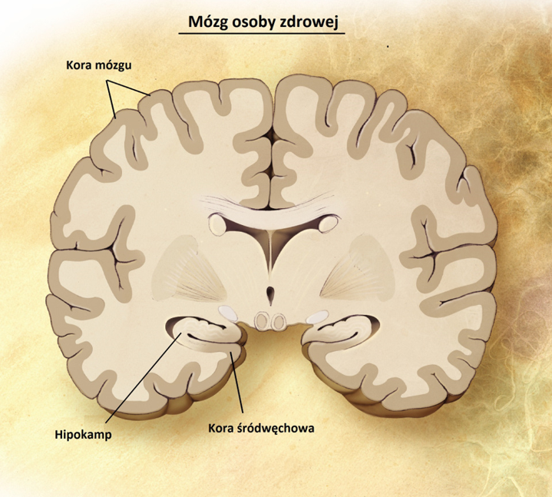
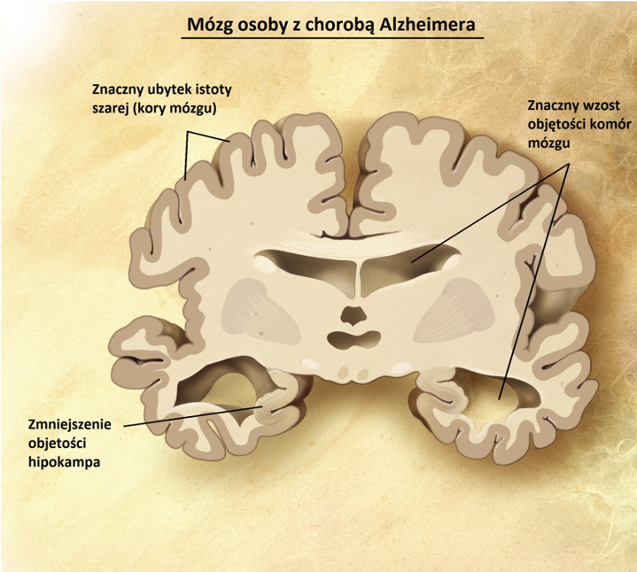
Choroba Alzheimera
Przyczyna – w mózgu powstają nieprawidłowe gromadzenie się białek w komórkach mózgowych i wokół nich (amyloid, tau)
Profilaktyka – choroby tej nie da się uniknąć, natomiast można spowolnić proces jej postępowania
Objawy – zaburzenia pamięci, afazja (zaburzenie mowy), niezdolność wykonywania wyuczonych ruchów
Diagnostyka – tomografia komputerowa, magnetyczny rezonans jądrowy, przesiewowy test neuropsychologiczny

Slide 9
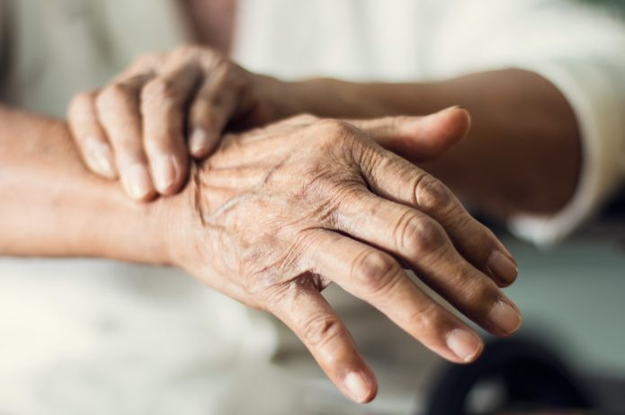
Choroba Parkinsona
Przyczyna – obumieranie komórek nerwowych znajdujących się w części mózgu zwanej istotą czarną. Neurony te w prawidłowych warunkach wydzielają dopaminę
Profilaktyka – choroby tej nie da się uniknąć
Objawy – drżenie kończyn, spowolnienie ruchowe, sztywność mięśni, utrata zdolności precyzyjnego wykonywania ruchów
Diagnostyka – obserwacja pacjenta, tomografia komputerowa, magnetyczny rezonans jądrowy

Slide 10

Schizofrenia
Przyczyny – nie są do końca znane; w rozwoju schizofrenii bierze się pod uwagę czynniki: neologiczne, genetyczne, psychologiczne
Profilaktyka – brak
Objawy – najczęściej pojawiają się między 15. a 35. rokiem życia; urojenia, omamy,
Diagnostyka – na podstawie obserwacji pacjenta; główne objawy muszą utrzymywać się przez minimum miesiąc aby stwierdzić chorobę

Slide 11

Depresja
Przyczyny – czynniki genetyczne, stres, leki podawane przy chorobie Parkinsona, uzależnienie od używek, zmiany hormonalne u kobiet
Profilaktyka – dbanie o relacje międzyludzkie, zdrowy sen, częsta aktywność fizyczna
Objawy – smutek, utrata zainteresowań, zmęczenie, zmiana apetytu, niepokój
Diagnostyka - na podstawie obserwacji pacjenta; główne objawy muszą utrzymywać się przez minimum dwa tygodnie aby stwierdzić chorobę

Slide 12
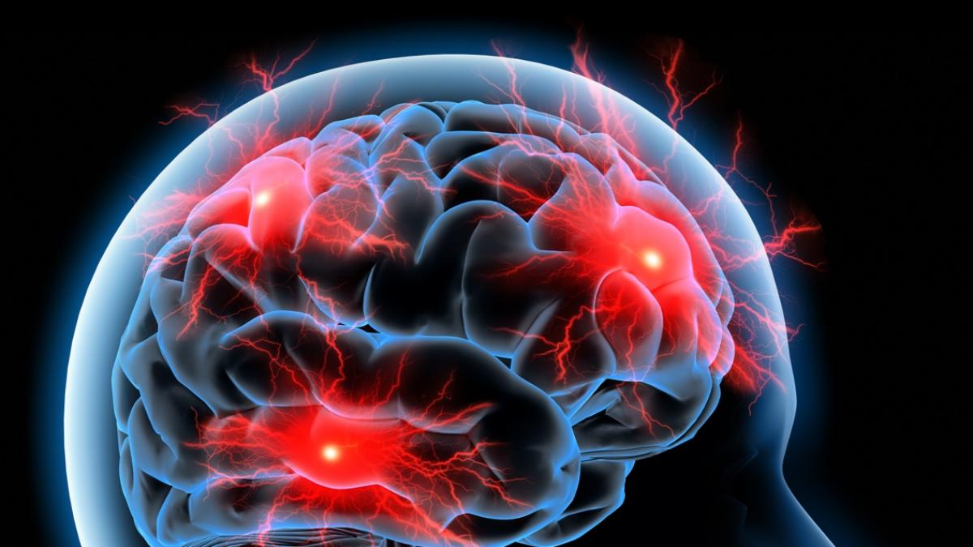
Epilepsja
Przyczyny – uraz głowy, nowotwór ośrodkowego układu nerwowego, stwardnienie rozsiane, udar
Profilaktyka –
Objawy – utrata przytomności, a następnie drgawki, piana z ust, przygryzienie języka, bezwiedne oddanie moczu
Diagnostyka – tomografia komputerowa, rezonans magnetyczny,

Slide 13
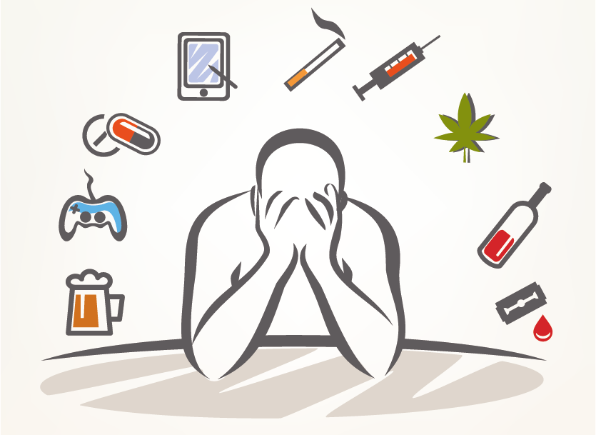
Uzależnienia
Jest to nabyty stan zaburzenia zdrowia psychicznego i fizycznego, który charakteryzuje się okresowym lub stałym przymusem wykonywania określonej czynności lub zażywania psychoaktywnej substancji chemicznej.

Slide 14

Czy smartfony i tablety mogą być szkodliwe dla układu nerwowego?
Telefony komórkowe emitują fale o częstotliwości radiowej oraz pola elektromagnetyczne o skrajnie niskiej częstotliwości, które mogą być pochłaniane przez mózg. Rozwijający się układ nerwowy u dzieci i nastolatków może być szczególnie wrażliwy na wpływ częstotliwości radiowej.

Slide 15
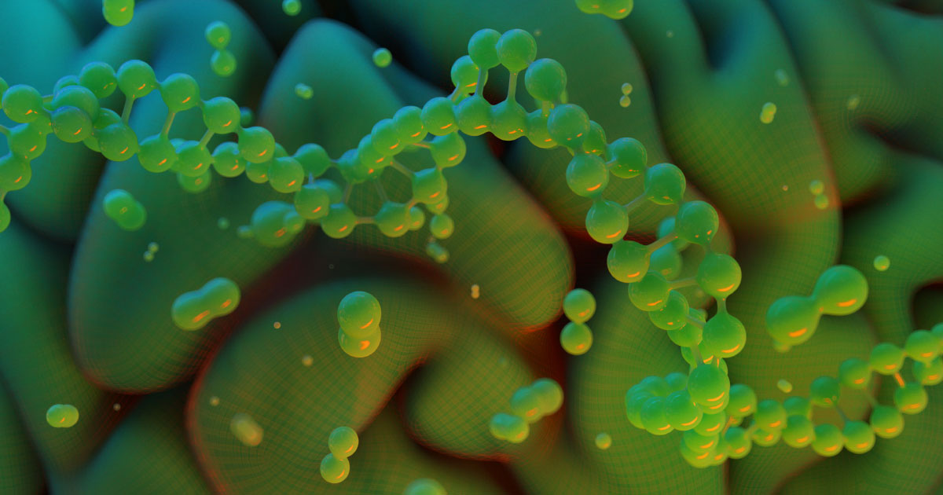
Dziękujemy za uwagę Wykonali: Kuba Zbierański, Krzysztof Szywacz, Maciej Zając

